Slide 1


玄瑞
企业介绍PPT
苏州玄瑞科技有限公司
COMPANY INTRODUCTION
Company marketing company introduction ppt templateCompany marketing company introduction ppt template

Slide 2

合作
诚信铸就品质 创新引领未来
目 录
CONTENT
公司简要介绍
01
Company marketing company introduction
02
专注的行业领域
Company marketing company introduction
当前的成果和实力
03
Company marketing company introduction
共赢
未来的小目标
04
Company marketing company introduction

Slide 3
PART ONE
01
公司简要介绍
Company marketing company introduction ppt templateCompany marketing company introduction ppt template

Slide 4

WELCOME
——企业简介——
苏州玄瑞信息科技有限公司坐落在苏州太湖科技产业园，主要开发和制作商业类技术软件产品。
旗下主要软件产品为物流行业的运输管理系统，仓储管理系统，商超管理系统，财务管理系统，企业生产管理ERP，CRM，STM系统，以及财税资源电销中心管理系统。

Slide 5
PART TWO
02
深耕行业领域
Company marketing company introduction ppt templateCompany marketing company introduction ppt template

Slide 6

深耕行业领域
2018年公司专注于物流行业相关资源，打造物流信息管理平台，在原有的运瞳物流管理软件和e9供应链管理系统的基础上完善出一套符合国家交通部要求的网络货运业务平台，我们将这套规范的系统分享给企业客户和物流承运商户，让物流承运商户获得标准的国家物流信息环境，同时兼顾规范了财税流，银行金融流，法务合同流，货品运输流，达到四流合一标准化的经营体系。
领域
市场
托运客户市场
客户需要降本增效，掌控全流程，从仓库物料到物流在途时间管控，生产总量和实际消耗等细节中的细节。
承运商管理市场
如何迎合客户的需要，又要满足国家交通部的监督，税务部门的监督，管控好车辆，司机，仓库节点，尽可能的满足客户的需求。所有的一切相当考核承运商的整体技术能力以及营运能力。

Slide 7
PART THREE
03
成果和实力
Company marketing company introduction ppt templateCompany marketing company introduction ppt template

Slide 8
成果和实力
2008
2009
2018
2019
E9系统开发完成
苏州经贸学院
全新运瞳物流软件
行道资源系统
随着大物流的概念，2008年我们投入资金和研发团队，完成开发e9物流供应链信息系统，系统投入实战应用，非常成功，同年获得苏州发改委的审核
e9供应链物流信息系统获得苏州经贸学院的青睐，作为物流专业学生的实训教材
2018年运瞳物流管理手机端平台软件上线，申请获得了13项行业著作权专利，形成了货物运输的全面跟踪
2019年研发了行道企业服务资源系统，利用行业数据资源是从2009年开始，经过长年的积累和沉淀，物流客户资讯数达到85万家，相互关联企业达到130万家。

Slide 9
更高的物流行业需求
网络货运平台
2018年开始我们在原有的系统的基础上完善出一套符合国家交通部要求的网络货运业务平台，我们将这套规范的系统分享给企业客户和物流承运商户，让物流承运商户获得标准的国家物流信息环境，同时兼顾规范了财税流，银行金融流，法务合同流，货品运输流，达到四流合一标准化的经营体系。
点击输入文字
网络货运平台系统
无车承运人系统
物流货运单据
物流管理软件
电话传真
2020年3月国家交通部要求各省无车承运人升级系统，统一规范数据递交接口，完成网络货运平台的升级，技术要求极其严格规范，安全等级要求极高。
1980 1990 2000 2008 2015 2020

Slide 10
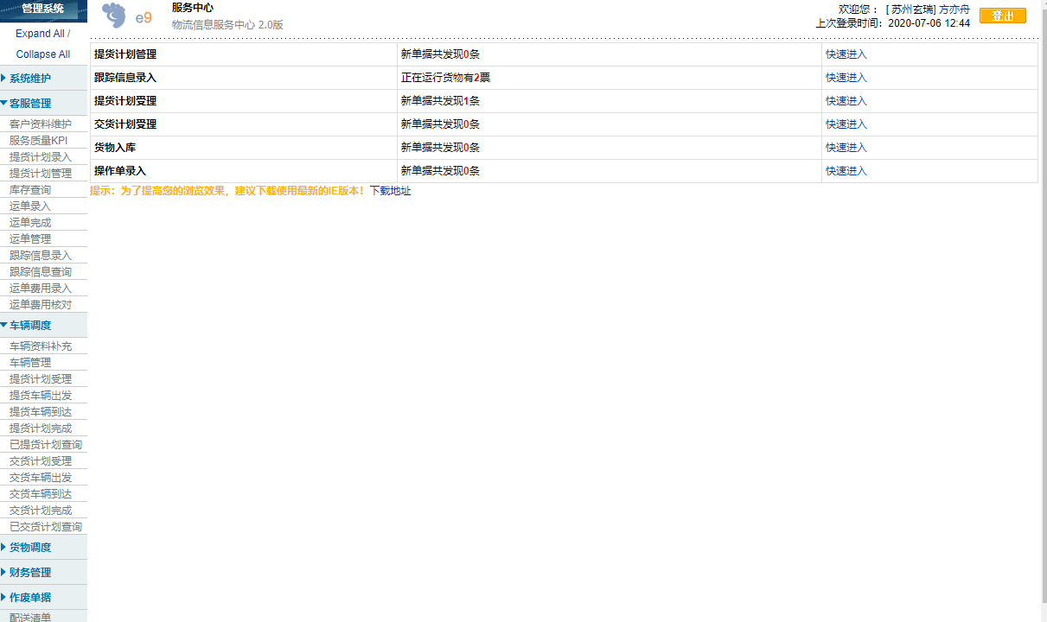

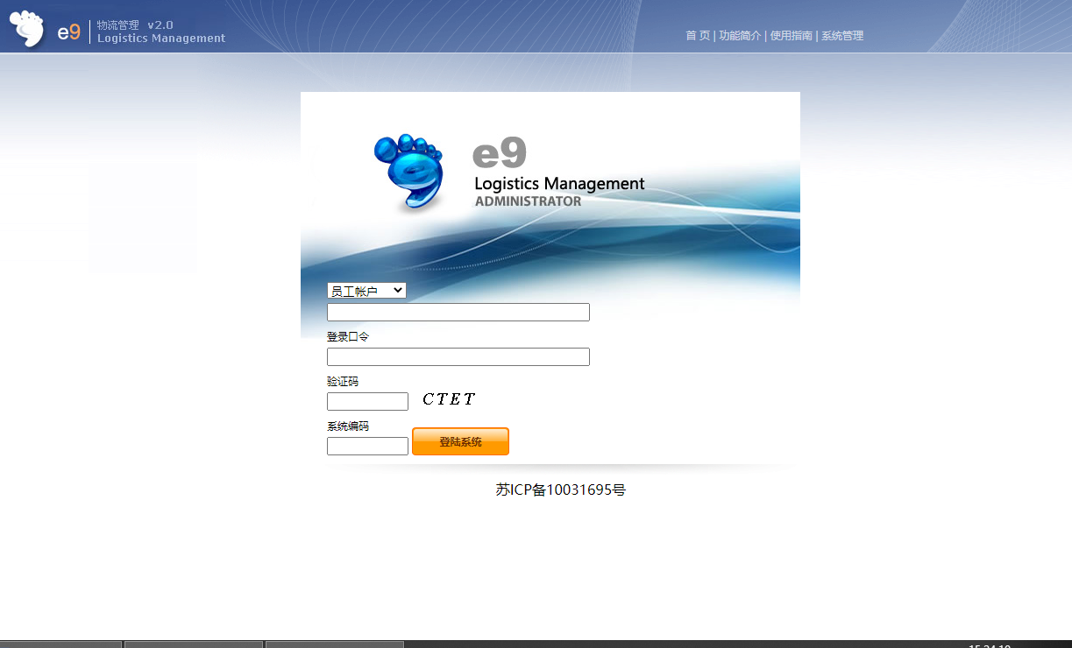
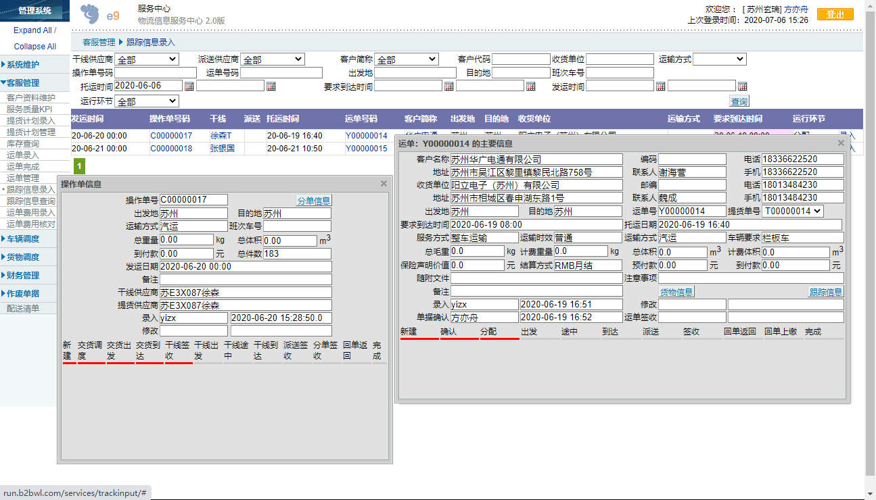
e9物流供应链系统

Slide 11
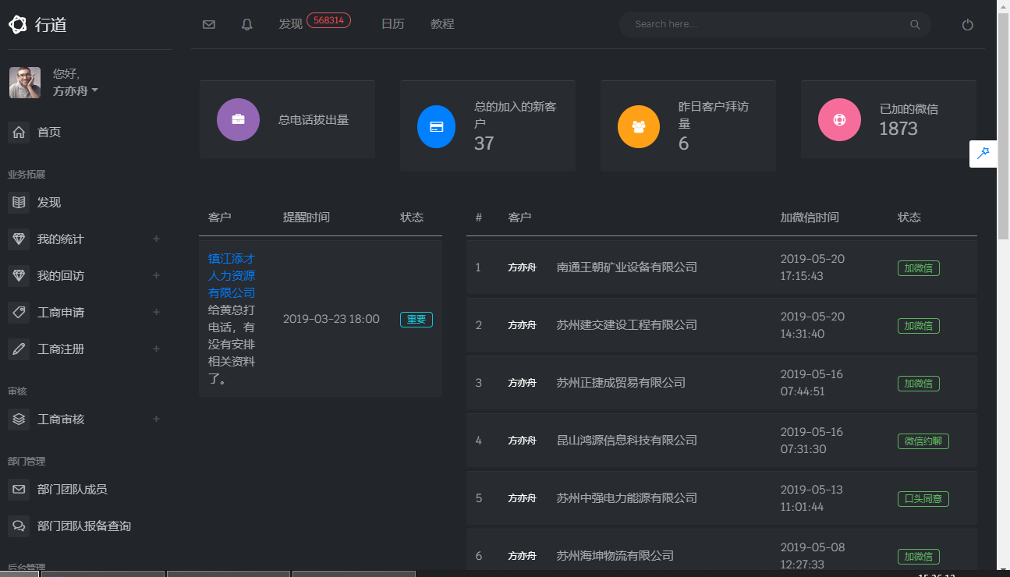

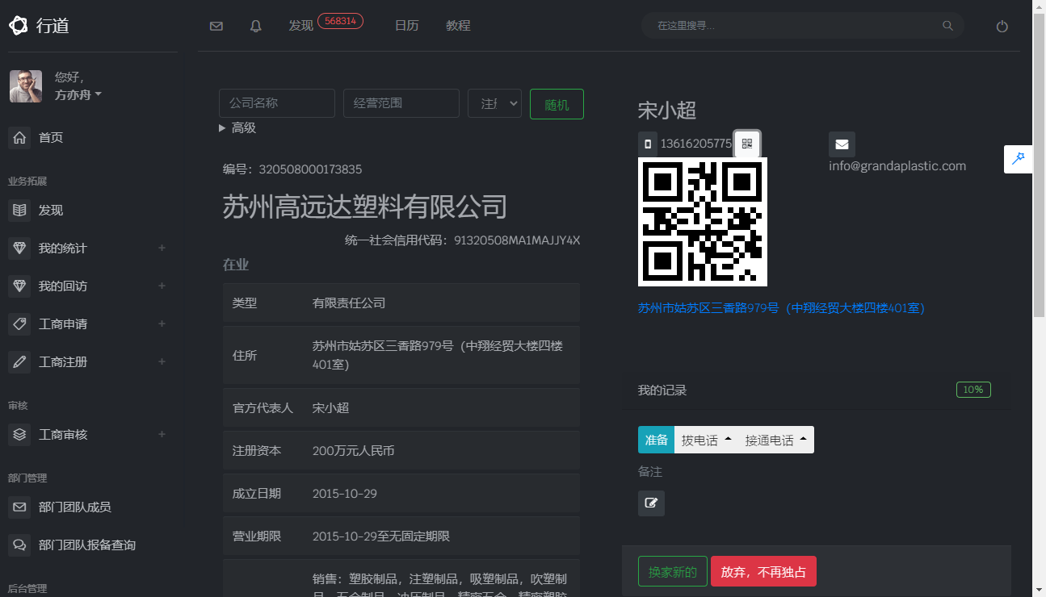
行道客户资源系统

Slide 12

运瞳供应链信息系统

Slide 13
PART FOUR
04
未来的小目标
Company marketing company introduction ppt templateCompany marketing company introduction ppt template

Slide 14
未来的小目标
添加标题
在此录入图表的描述说明，在此录入图表的描述说明，在此录入上述图表的描述说明。
添加标题
在此录入上述图表的描述说明，在此录入上述图表的描述说明。
添加标题
添加标题
在此录入上述图表的描述说明，在此录入上述图表的描述说明，在此录入上述图表的描述说明。
在此录入上述图表的描述说明，在此录入上述图表的描述说明。
添加标题
在此录入图表的描述说明，在此录入上述图表的描述说明，在此录入上述图表的描述说明。

Slide 15
玄瑞
谢谢观看
THANK YOU
主讲人：方亦舟
时间：2020年

Slide 16
添加标题文字
添加标题
100
%
在此录入上述图表的描述说明，在此录入上述图表的描述说明，在此录入上述图表的描述说明，在此录入上述图表的描述说明。
85
%
75
%
55
%
45
%
40
%
添加标题
20
%
在此录入上述图表的描述说明，在此录入上述图表的描述说明，在此录入上述图表的描述说明，在此录入上述图表的描述说明。
10
%
一月
二月
四月
五月
六月
八月
十月
十二月

Slide 17


添加标题文字
添加项目名称
01
在此录入上述图表的描述说明，在此录入上述图表的描述说明，在此录入上述图表的描述说明，在此录入上述图表的描述说明。
在此录入上述图表的描述说明，在此录入上述图表的描述说明，在此录入上述图表的描述说明，在此录入上述图表的描述说明。
02
添加项目标题

Slide 18


添加标题文字
01
点击输入简要文字内容，欧式风格中排版，文字内容需概括精炼，不用多余的文字修饰。
关键字
核心文本内容
简要文字内容
02
点击输入简要文字内容，欧式风格中排版，文字内容需概括精炼。
03
点击输入简要文字内容，欧式风格中排版，文字内容需概括精炼，不用多余的文字修饰。
点击输入简要文字内容，文字内容需概括精炼，不用多余的文字修饰，言简意赅的说明该项内容。
04
点击输入简要文字内容，欧式风格中排版，文字内容需概括精炼。

Slide 19


添加标题文字
添加项目名称
03
在此录入上述图表的描述说明，在此录入上述图表的描述说明，在此录入上述图表的描述说明，在此录入上述图表的描述说明。
在此录入上述图表的描述说明，在此录入上述图表的描述说明，在此录入上述图表的描述说明，在此录入上述图表的描述说明。
04
添加项目标题

Slide 20
添加标题文字
添加标题
TEXT HERE
在此录入本图表的综合描述说明，在此录入本图表的综合描述说明。
70%
添加标题
TEXT HERE
在此录入本图表的综合描述说明，在此录入本图表的综合描述说明。
30%
在此录入上述图表的综合描述说明，在此录入上述图表的综合描述说明。在此录入上述图表的综合描述说明，在此录入上述图表的综合描述说明，在此录入上述图表的综合描述说明，在此录入上述图表的综合描述说明，在此录入上述图表的综合描述说明。

Slide 21
添加标题文字
添加标题
在此录入上述图表的描述说明，在此录入上述图表的描述说明，在此录入上述图表的描述说明，在此录入上述图表的描述说明。
添加标题
在此录入图表的描述说明，在此录入上述图表的描述说明，在此录入上述图表的描述说明。在此录入上述图表的描述说明，在此录入上述图表的描述说明。
添加标题
在此录入上述图表的描述说明，在此录入上述图表的描述说明，在此录入上述图表的描述说明，在此录入上述图表的描述说明。
在此录入上述图表的综合描述说明。在此录入上述图表的综合描述说明，在此录入上述图表的综合描述说明，在此录入上述图表的综合描述说明，在此录入上述图表的综合描述说明，在此录入上述图表的综合描述说明。

Slide 22





添加标题文字
点击输入标题
点击输入标题
点击输入标题
您的内容打在这里，或者通过复制您的文本后，您的内容打在这里，或者通过复制您的文本后
您的内容打在这里，或者通过复制您的文本后，您的内容打在这里，或者通过复制您的文本后
您的内容打在这里，或者通过复制您的文本后，您的内容打在这里，或者通过复制您的文本后

Slide 23
添加标题文字
在此录入上述图表的综合描述说明，在此录入上述图表的综合描述说明，在此录入上述图表的综合描述说明，在此录入上述图表的综合描述说明，在此录入上述图表的综合描述说明。在此录入上述图表的综合描述说明，在此录入上述图表的综合描述说明，在此录入上述图表的综合描述说明，在此录入上述图表的综合描述说明，在此录入上述图表的综合描述说明。
添加标题
添加标题
40%
添加标题
60%
在此录入上述图表的描述说明，在此录入上述图表的描述说明，在此录入上述图表的描述说明。
在此录入上述图表的描述说明，在此录入上述图表的描述说明，在此录入上述图表的描述说明。
30%
添加标题
70%
80%
添加标题
20%
添加标题
添加标题
在此录入上述图表的描述说明，在此录入上述图表的描述说明，在此录入上述图表的描述说明。
在此录入上述图表的描述说明，在此录入上述图表的描述说明，在此录入上述图表的描述说明。
50%
添加标题
50%

Slide 24
添加标题文字
添加标题
添加标题
添加标题
在此录入本图表的综合描述说明，在此录入本图表的综合描述说明。
在此录入本图表的综合描述说明，在此录入本图表的综合描述说明。
在此录入本图表的综合描述说明，在此录入本图表的综合描述说明。
添加标题
添加标题
在此录入本图表的综合描述说明，在此录入本图表的综合描述说明。
在此录入本图表的综合描述说明，在此录入本图表的综合描述说明。

Slide 25
添加标题文字
添加标题
在此录入上述图表的描述说明，在此录入上述图表的描述说明。
添加标题
添加标题
添加标题
添加标题
在此录入上述图表的描述说明，在此录入上述图表的描述说明。
添加标题
添加标题
添加标题
添加标题
添加标题
添加标题
添加标题
在此录入上述图表的描述说明，在此录入上述图表的描述说明。
添加标题
添加标题
添加标题

Slide 26
添加标题文字
添加标题
在此录入图表的描述说明，在此录入图表的描述说明，在此录入上述图表的描述说明。
添加标题
在此录入上述图表的描述说明，在此录入上述图表的描述说明。
添加标题
添加标题
在此录入上述图表的描述说明，在此录入上述图表的描述说明，在此录入上述图表的描述说明。
在此录入上述图表的描述说明，在此录入上述图表的描述说明。
添加标题
在此录入图表的描述说明，在此录入上述图表的描述说明，在此录入上述图表的描述说明。

Slide 27
添加标题文字
在此录入上述图表的描述说明
在此录入上述图表的描述说明
在此录入上述图表的描述说明
添加标题
添加标题
添加标题
在此录入上述图表的描述说明，在此录入上述图表的描述说明，在此录入上述图表的描述说明。
在此录入上述图表的描述说明，在此录入上述图表的描述说明，在此录入上述图表的描述说明。
在此录入上述图表的描述说明，在此录入上述图表的描述说明，在此录入上述图表的描述说明。

Slide 28
添加标题文字
添加标题
01
02
添加标题
在此录入图表的描述说明，在此录入图表的描述说明，在此录入图表的描述说明。
添加标题
在此录入图表的描述说明，在此录入图表的描述说明，在此录入图表的描述说明。
在此录入图表的说明，在此录入图表的说明
添加标题
添加标题
在此录入图表的描述说明，在此录入图表的说明
在此录入图表的描述说明，在此录入图表的说明
添加标题
添加标题
04
03
添加标题
在此录入图表的描述说明，在此录入图表的说明
在此录入图表的描述说明，在此录入图表的描述说明，在此录入图表的描述说明。
在此录入图表的描述说明，在此录入图表的描述说明，在此录入图表的描述说明。

Slide 29
添加标题文字
在此录入图表的综合描述说明。在此录入上述图表的综合描述说明，在此录入上述图表的综合描述说明，在此录入上述图表的综合描述说明，在此录入上述图表的综合描述说明，在此录入上述图表的综合描述说明。
25%
50%
75%
100%
添加标题
添加标题
添加标题
添加标题
在此录入上述图表的描述说明，在此录入上述图表的描述说明，在此录入上述图表的描述说明。
在此录入上述图表的描述说明，在此录入上述图表的描述说明，在此录入上述图表的描述说明。
在此录入上述图表的描述说明，在此录入上述图表的描述说明，在此录入上述图表的描述说明。
在此录入上述图表的描述说明，在此录入上述图表的描述说明，在此录入上述图表的描述说明。

Slide 30
添加标题文字
添加标题
在此录入上述图表的综合描述说明，在此录入上述图表的综合描述说明。
01
添加标题
在此录入上述图表的描述说明，在此录入上述图表的描述说明。
添加标题
06
02
在此录入上述图表的描述说明，在此录入上述图表的描述说明。
添加标题
添加标题
05
03
在此录入上述图表的描述说明，在此录入上述图表的描述说明。
在此录入上述图表的描述说明，在此录入上述图表的描述说明。
04
添加标题
在此录入上述图表的描述说明，在此录入上述图表的描述说明。

Slide 31
添加标题文字
关键词
关键词
点击添加描述总结
点击添加描述总结
关键词
关键词
添加主要观点
点击添加描述总结
点击添加描述总结
在此录入上述图表的描述说明，在此录入上述图表的描述说明，在此录入上述图表的描述说明，在此录入上述图表的描述说明。

Slide 32
添加标题文字
销售
目标
01
02
03
您的内容打在这里，或者通过复制您的文本后，在此框中选择粘贴
您的内容打在这里，或者通过复制您的文本后，在此框中选择粘贴
您的内容打在这里，或者通过复制您的文本后，在此框中选择粘贴
您的内容打在这里，或者通过复制您的文本后，在此框中选择粘贴

Slide 33
添加标题文字
添加标题一
添加标题一
添加标题三
在此录入上述图表的描述说明，在此录入上述图表的描述说明。
添加标题二
在此录入上述图表的描述说明，在此录入上述图表的描述说明，在此录入上述图表的描述说明。
添加标题三
在此录入上述图表的描述说明，在此录入上述图表的描述说明，在此录入上述图表的描述说明。
添加标题二
添加标题四
添加标题四
在此录入上述图表的描述说明，在此录入上述图表的描述说明。

Slide 34
添加标题文字
添加标题
添加标题
70%
在此录入上述图表的综合描述说明，在此录入上述图表的综合描述说明，在此录入上述图表的综合描述说明。
30%
在此录入上述图表的描述说明，在此录入上述图表的描述说明。
添加标题
在此录入上述图表的综合描述说明，在此录入上述图表的综合描述说明，在此录入上述图表的综合描述说明。
添加标题
40%
60%
添加标题
在此录入上述图表的描述说明，在此录入上述图表的描述说明。
在此录入上述图表的综合描述说明，在此录入上述图表的综合描述说明，在此录入上述图表的描述说明。

Slide 35
添加标题文字
点击添加主要观点
在此录入上述图表的综合描述说明，在此录入上述图表的综合描述说明。在此录入上述图表的综合描述说明，在此录入上述图表的综合描述说明，在此录入上述图表的综合描述说明，在此录入上述图表的综合描述说明，在此录入上述图表的综合描述说明，在此录入上述图表的综合描述说明，在此录入上述图表的综合描述说明，在此录入上述图表的综合描述说明。

